Slide 1
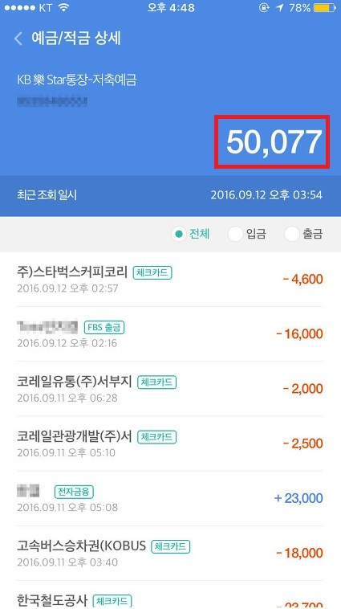
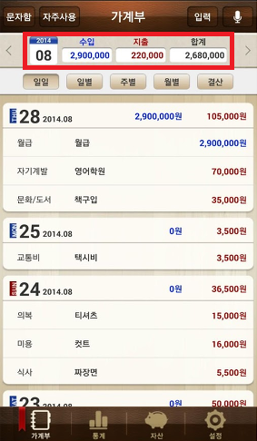
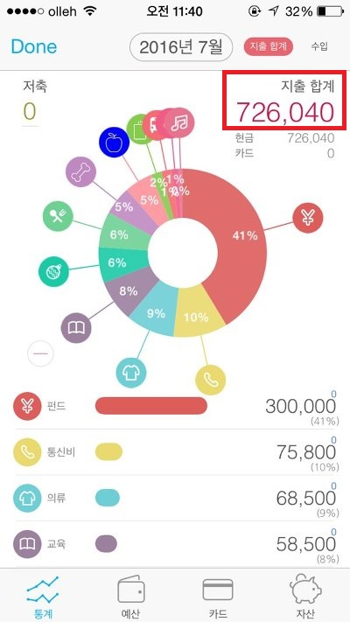
기존의 가계부 어플리케이션들

Slide 2
Waste Alert
2015104192 컴퓨터공학과 윤영빈

Slide 3

Waste Alert?
이번 달에는 하루에
15000원씩 쓰면
딱 되겠다

Slide 4
사용된 자료구조
Queue
- Length = 100, 일자별 지출내역을 저장한다
Unsorted Linked List
- 하루 동안의 지출 내역을 저장한다
Priority Queue
- 지출 통계를 계산하기 위해 사용한다

Slide 5
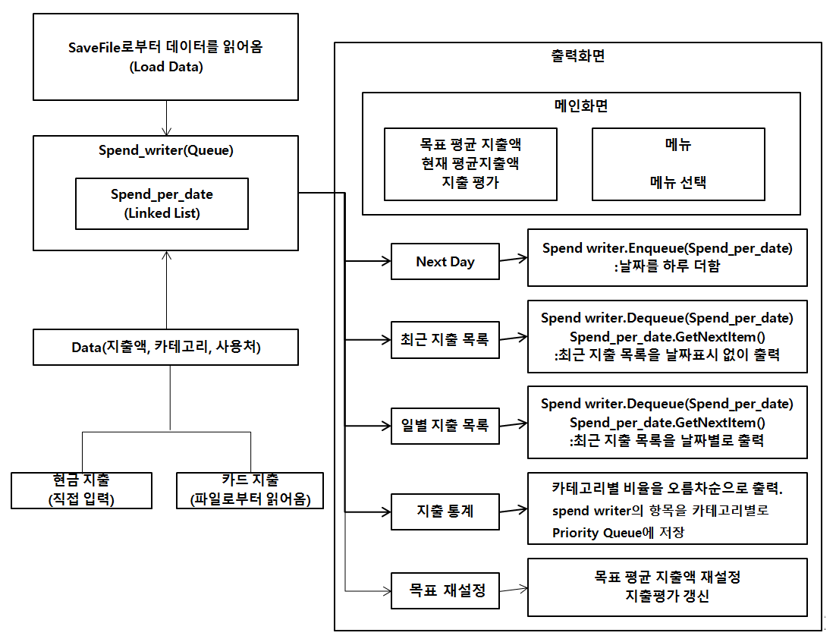

Slide 6
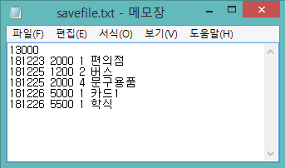
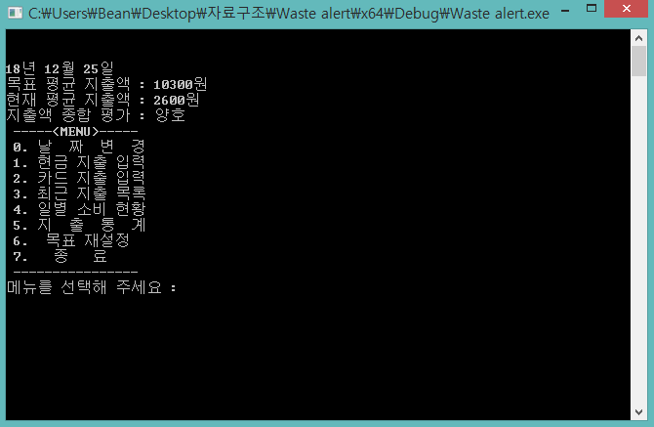
메인 화면

Slide 7
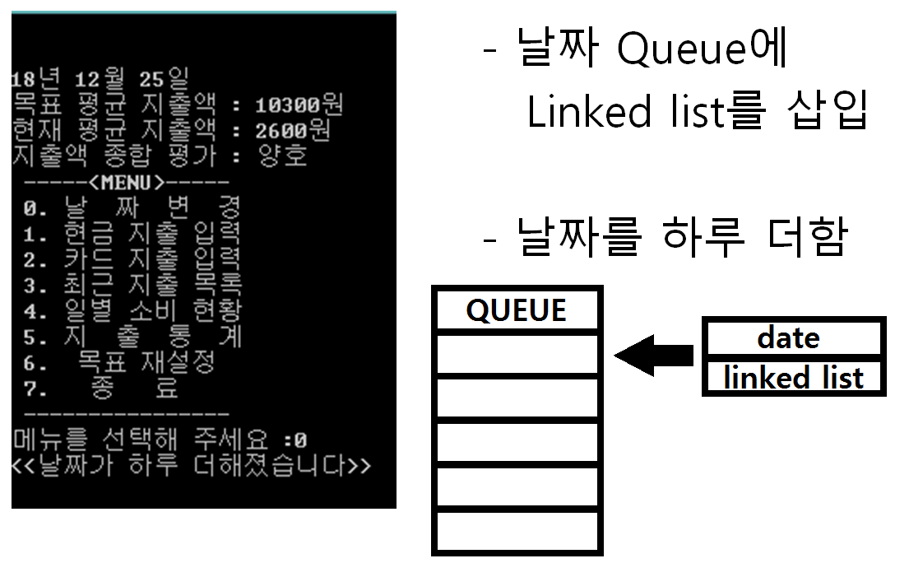
0. 날짜 변경

Slide 8
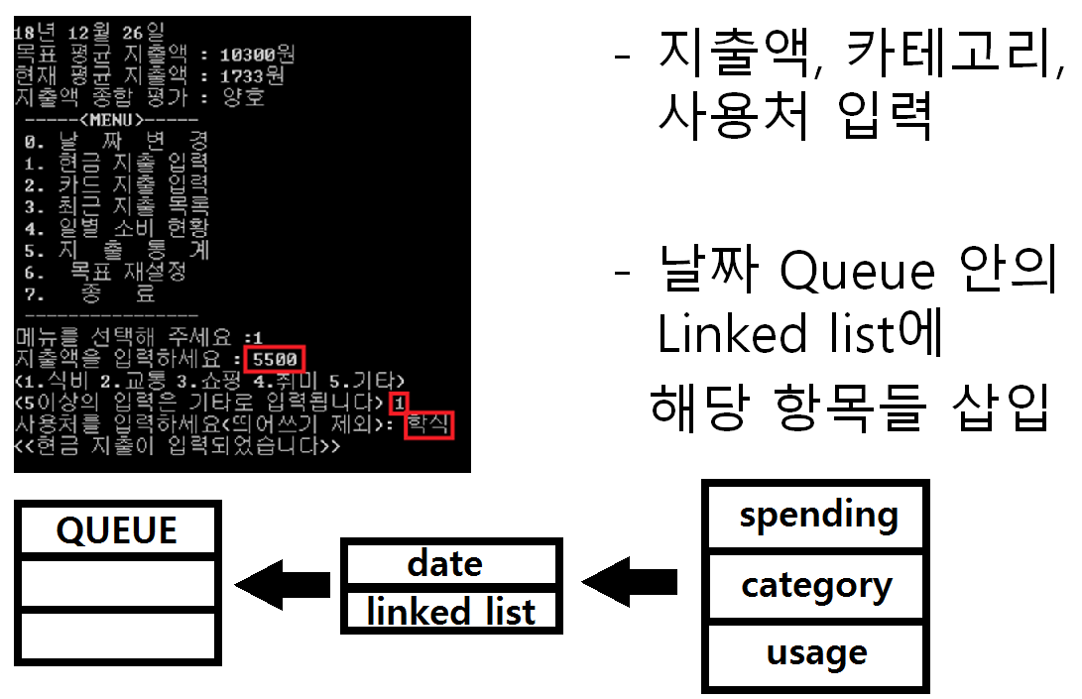
1. 현금 지출 입력

Slide 9
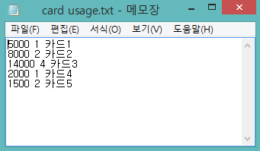
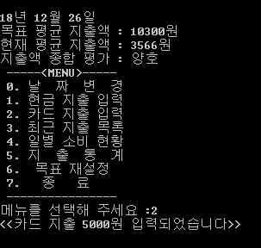
2. 카드 지출 입력
Card usage.txt 에서 읽어 옴
날짜 Queue 안의 Linked list에 해당 항목들 삽입
결과 표시

Slide 10
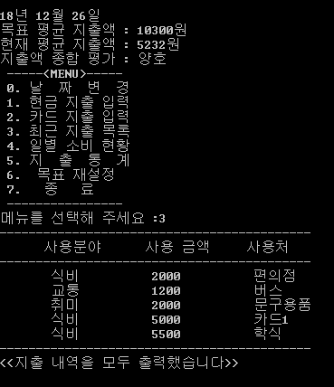
3. 최근 지출 목록
날짜 Queue 안의 Linked list의 정보를 모두 출력

Slide 11
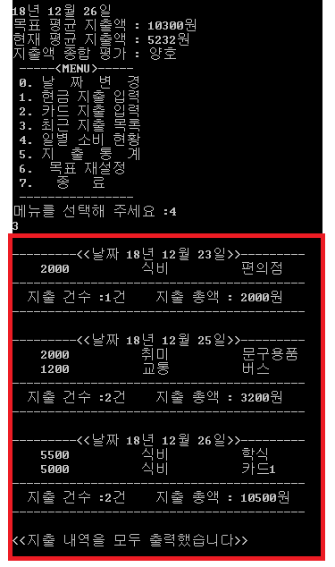
4. 일별 소비 현황
날짜 Queue 안의 Linked list 정보를
날짜별로 출력
해당일의 지출 건수와 지출 총액 출력

Slide 12
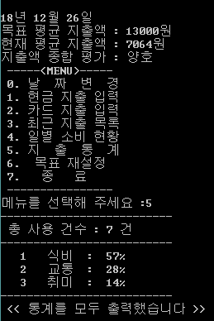
5. 지출 통계
카테고리를 지출 비율이 높은 순서대로 출력
지출 비율이 높은 상위 몇 개의 항목들 출력

Slide 13
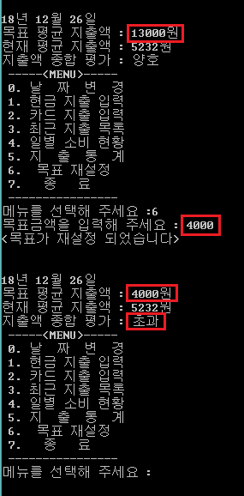
6. 목표 재설정
목표 평균 지출액을 재설정

Slide 14
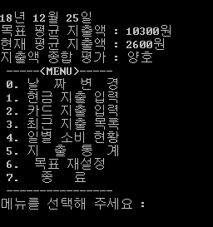
7. 종료
- 데이터를 savefile.txt에 저장

Slide 15
감사합니다

